Slide 1


LOS NÚMEROS
DEL
1 AL 4

Slide 2



EJEMPLO

Slide 3



Slide 4



EJEMPLO

Slide 5



Slide 6



EJEMPLO

Slide 7
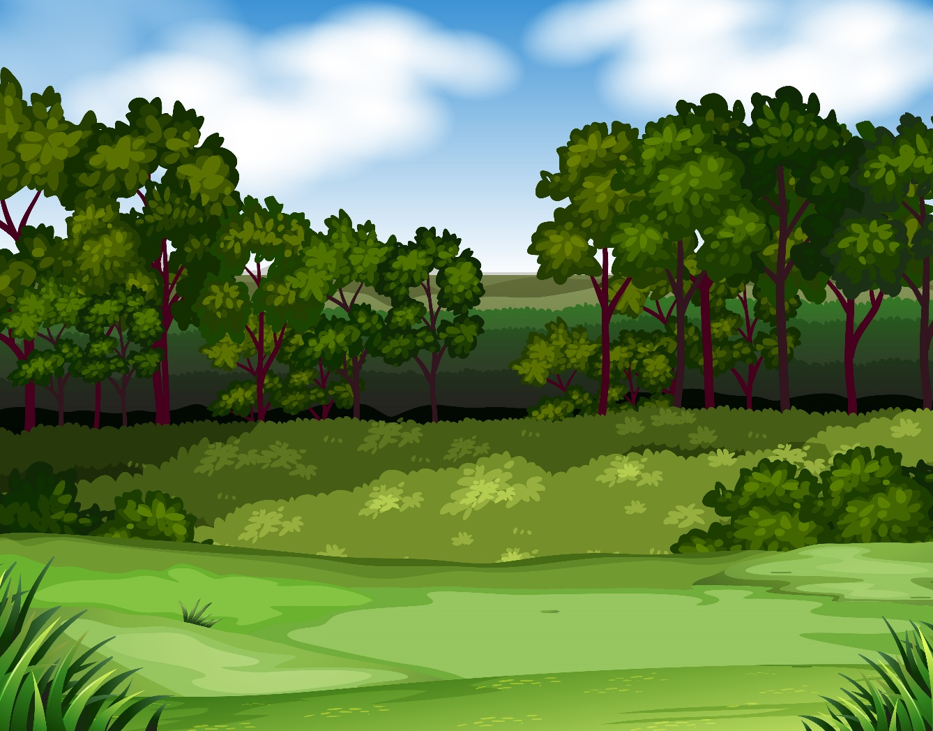


Slide 8



EJEMPLO

Slide 9


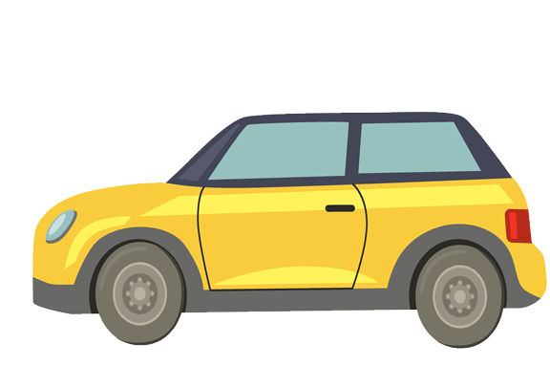
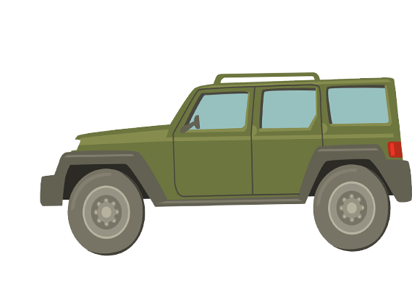
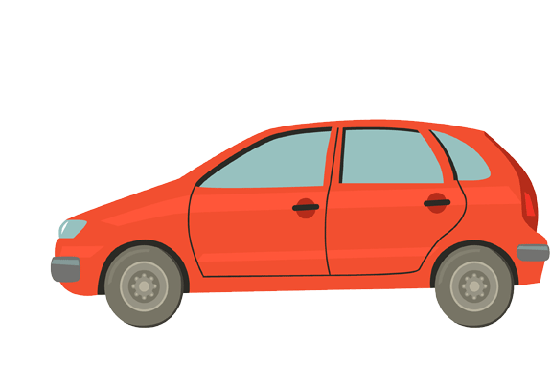


Slide 10

Mira los siguientes números y señala el que debería continuar

Slide 11






1
2

Slide 12



2
4

Slide 13
Nombra los números que veras a continuación

Slide 14



¿Qué número es?

Slide 15

¿Qué número es?

Slide 16

¿Qué número es?

Slide 17

¿Qué número es?

Slide 18
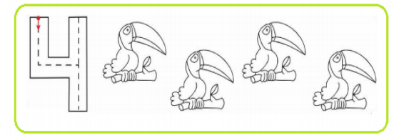
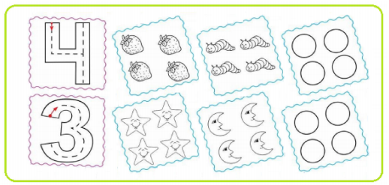
Pega plasticina en el número 4 y colorea las figuras. Cuéntalos
2
4
1
3
Traza y colorea en cada conjunto tantos objetos como indica el número

Slide 19
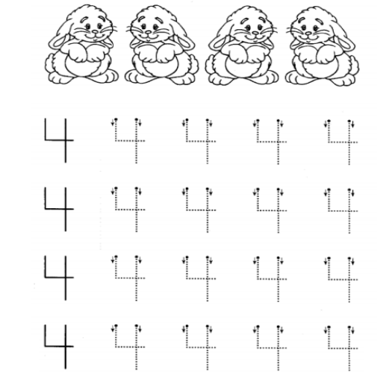
Traza el número 4 y colorea los conejos

